Slide 1

Безграничные игры
Автор диплома:
Никитина Анна
Руководитель:
Рогинский Е.О.

Slide 2
Задачи
Классификации игр
Игры с точки зрения психологии и социологии
Теория о конечных и бесконечных играх Д. Карса
Трансформационные игры, их отличия от остальных
Создание трансформационных игр
Игра Тамболия
Смысл настольных игр с точки зрения их создателей

Slide 3
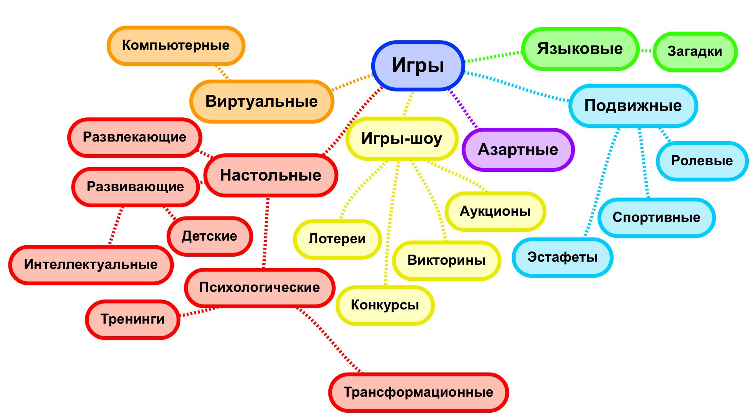
Классификация игр

Slide 4


Игры
Конечные
Бесконечные

Slide 5
Конечные или бесконечные
Наличие или отсутствие победителя и выигрыша
Цель: завершение или продолжение
Правила неизменны или должны изменяться
Жизнь внутри границ или игра с границами
Серьезность или шутливость
Источник силы извне или внутри
Трата или создание времени
Стремление к бессмертию или возрождению

Slide 6
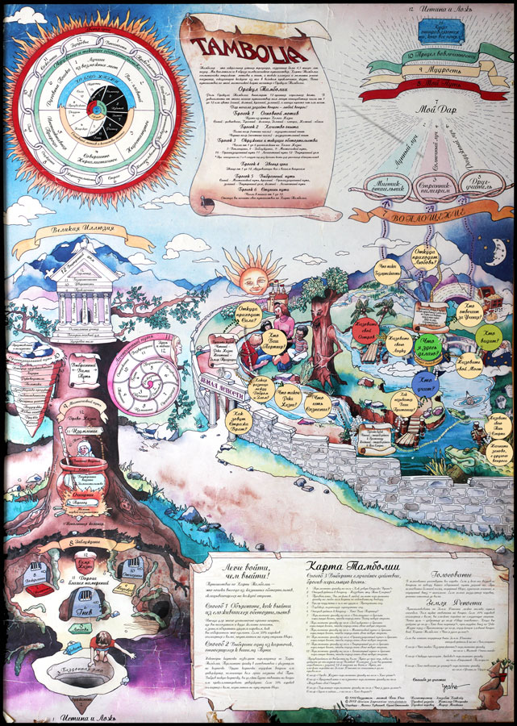
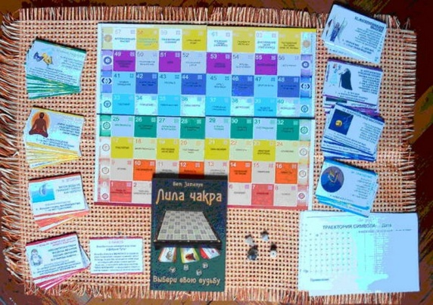
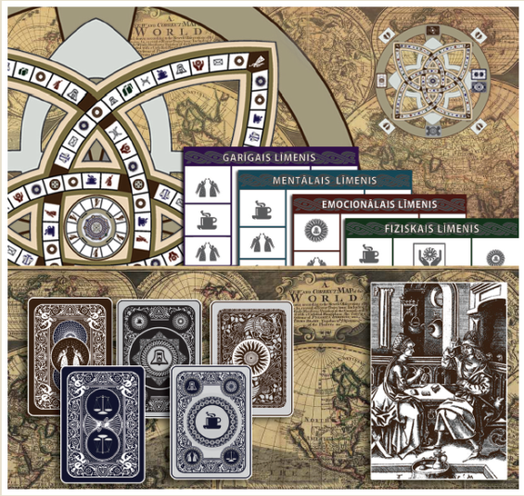
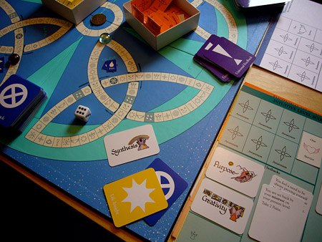
Трансформационные игры
Психологические
настольные
игры

Slide 7
«Истина не скрыта, мы просто ее не замечали…»
(с) Yasha Marshall

Slide 8
Список литературы
Д.Карс «Конечные и бесконечные игры»
И.М.Асанова, С.О.Дерябина, В.В.Игнатьева. «Организация культурно-досуговой деятельности»
Т.П.Авдулова «Психология игры, современный подход»
Эрик Берн «Люди, которые играют в игры»
Тимоти Голви «Работа, как внутренняя игра»
ЯшаМаршалл. Критическая статья к книге Д. Карса
Интернет порталы трансформационных игр
Yasha Marshall. The Background Symbols.
Информация, полученная на конференции

